Slide 1
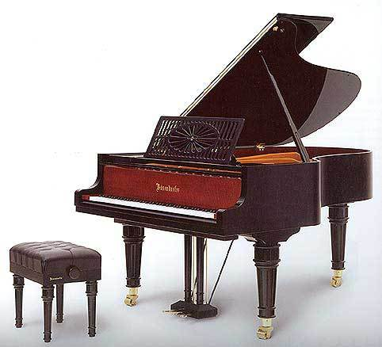
Фортепиано – король всех инструментов
выполнила Скрыпник Любовь Павловна преподаватель и концертмейстер ДШИ №7 г. Курска

Slide 2
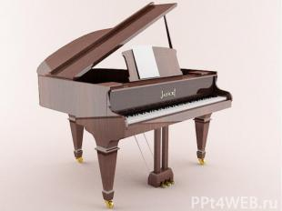
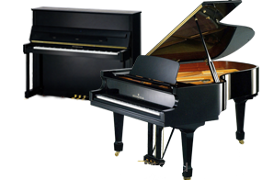
Фортепиано – семейство клавишно-струнных инструментов с молоточковой механикой. Сейчас существует в двух разновидностях – рояль и пианино.

Slide 3
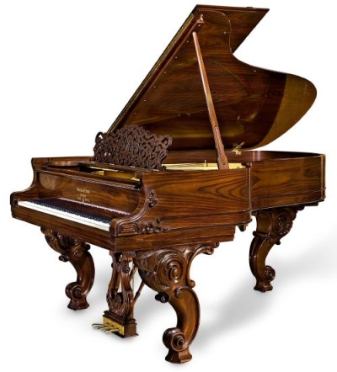
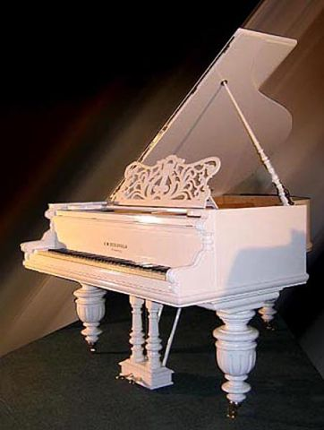
Рояль – концертный инструмент, его название в переводе с французского означает – «королевский».

Slide 4
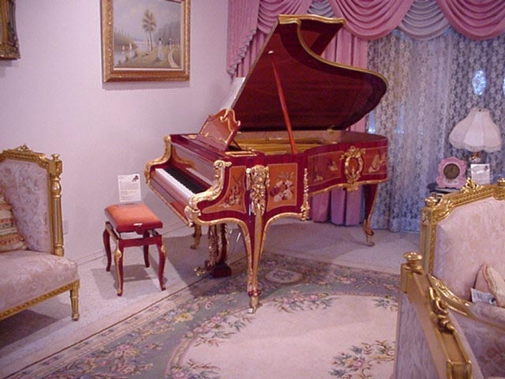
Фабрика Блютнер (Германия, Лейпциг)
Год основания – 1853

Slide 5
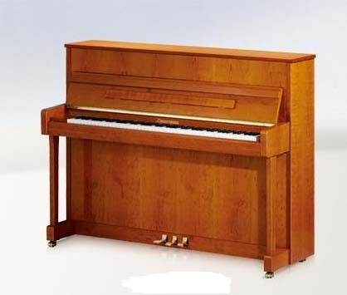
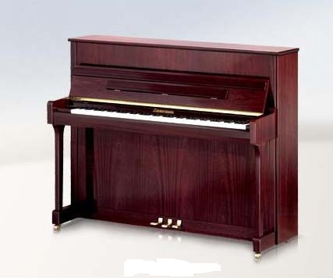
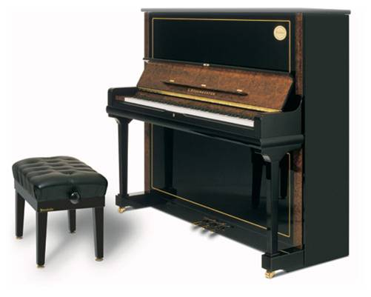
Пианино в переводе с итальянского значит «маленькое фортепиано».

Slide 6
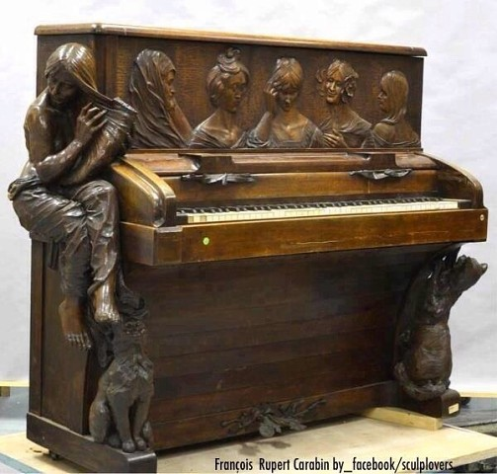
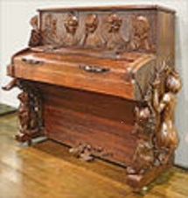
Пианино
Rupert Carabin 1900

Slide 7
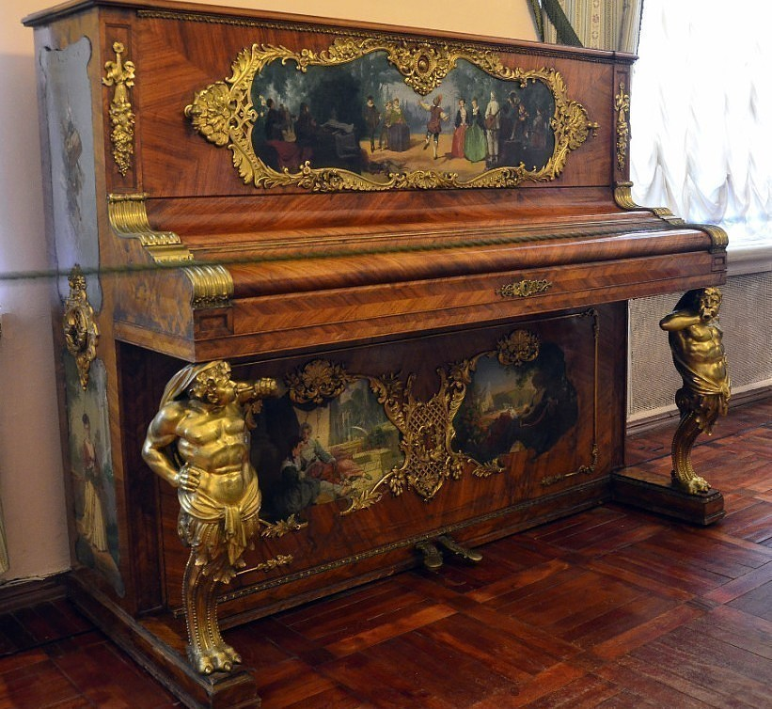
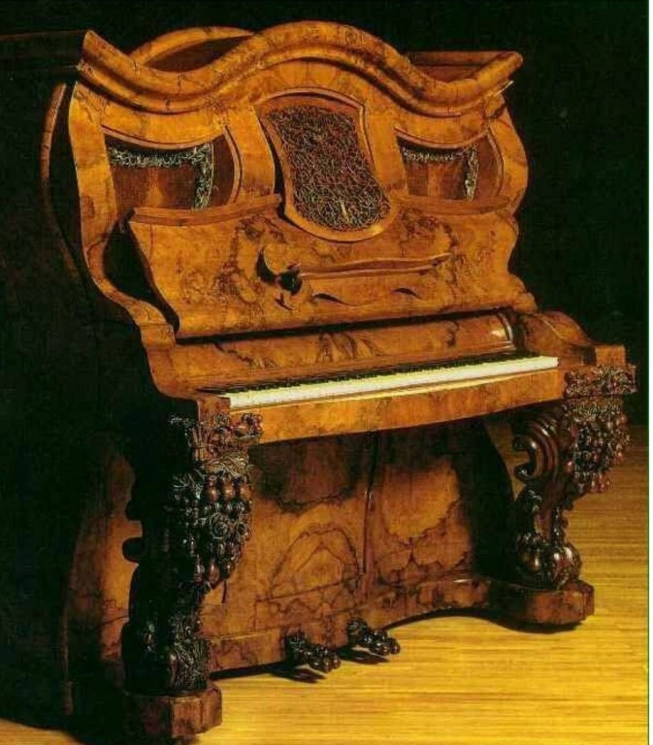

Slide 8
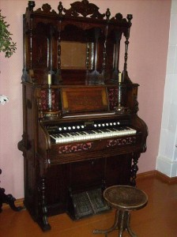
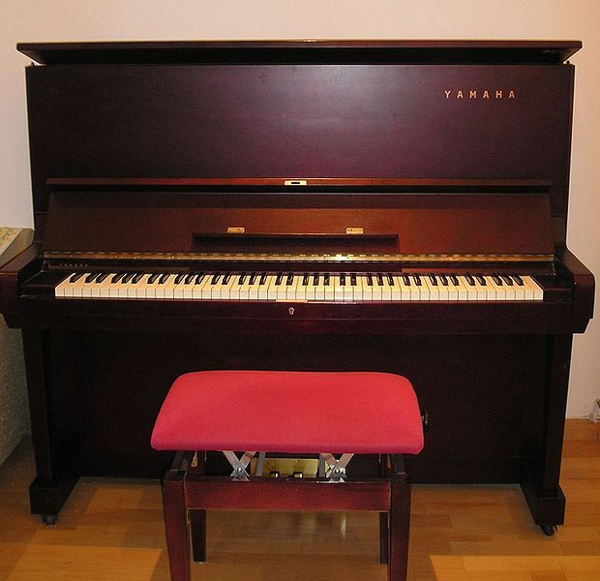
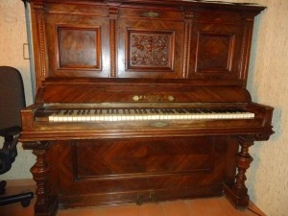

Slide 9
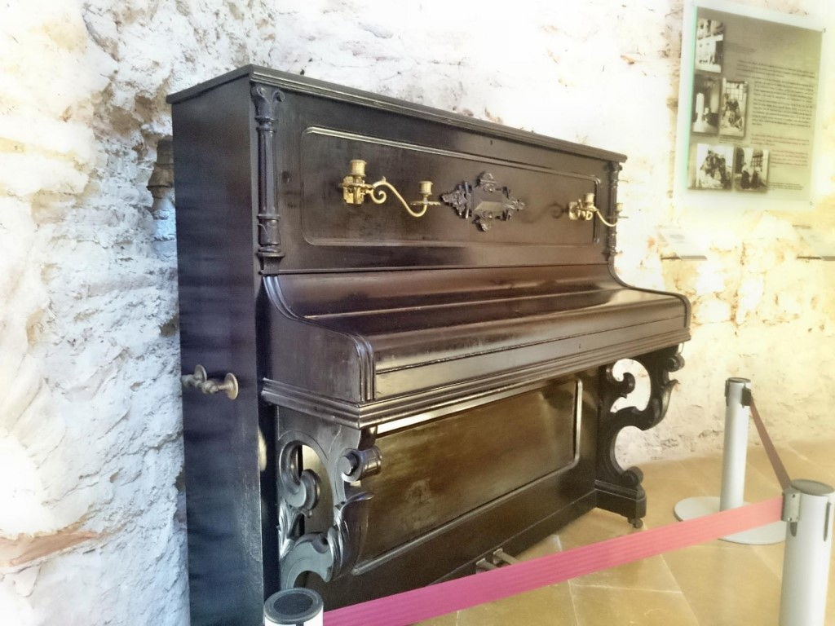

Slide 10
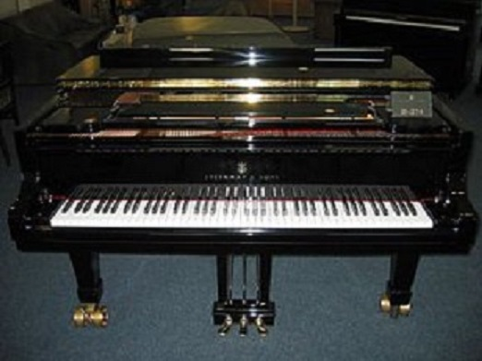
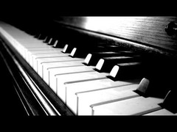
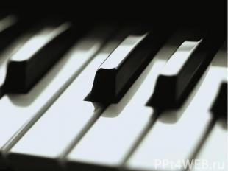
Первое, что мы видим у фортепиано – это клавиатура, семейство белых и черных клавиш. Всего у фортепиано 88 клавиш. Клавиши соединены с молоточками. Нажатие на клавишу заставляет молоточек ударить по струнам. Головка молоточка обтянута специальным шерстяным войлоком - флицем.

Slide 11
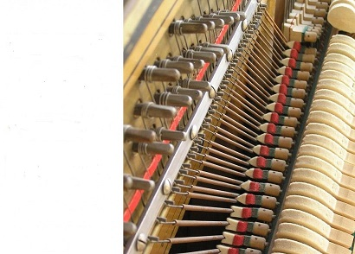
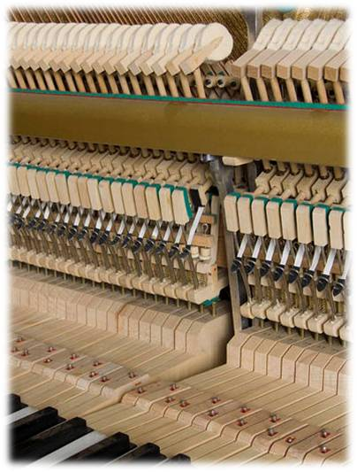
Клавише соответствует от одной до трех струн. Струны соответствующие каждой клавише, называются «хором». Слева низкие басовые звуки, посредине средние звуки по высоте, справа высокие тонкие звуки. У самых низких звуков – самые длинные и толстые струны, которые еще и перевиты медной проволокой, средние звуки имеют по три струны средней длины, высокие по две самых коротких струн.

Slide 12
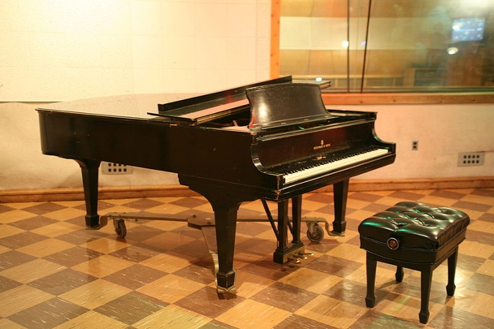
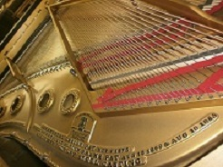
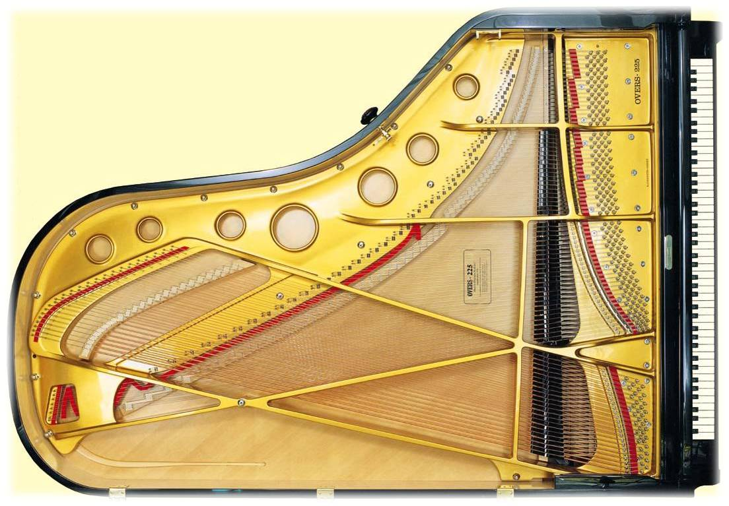
Все струны стальные крепятся на прочную чугунную раму.

Slide 13
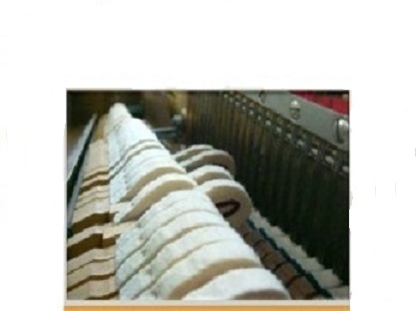
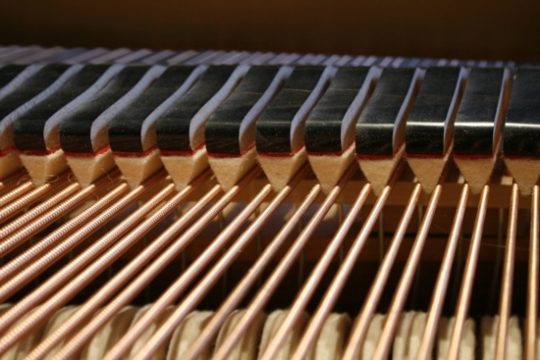
Звук получается от вибрации, «дрожания» струны. Если струну ударить и не трогать, она звучит достаточно долго. Поэтому для того, чтобы один звук не накладывался на другой существуют специальные глушители-демпферы, такие особые войлочные подушечки. Как только мы отпускаем клавишу, струну заглушает демпфер.

Slide 14
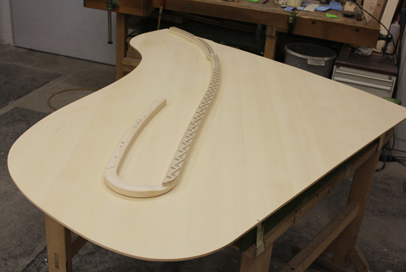
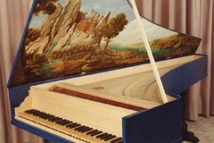
Под струнами крепится специальный деревянный щит, склеенный из небольших дощечек – резонансная дека. Дека усиливает звучание струн. Изготавливается из специальной породы дерева – акустической ели. Такие ели растут на крутых склонах высоких гор. Корпус фортепиано делается из несколько слоев дерева, которое склеивают между собой, сверху полируют и покрывают особым лаком.

Slide 15
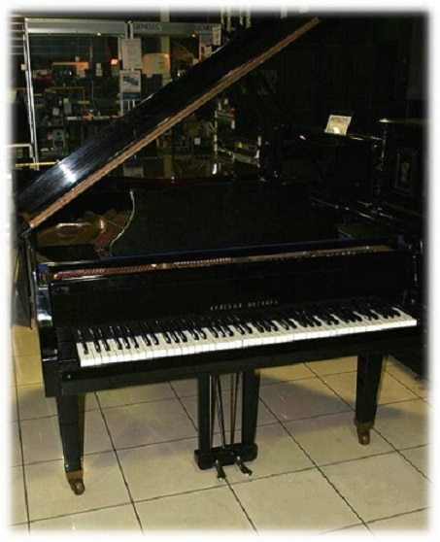
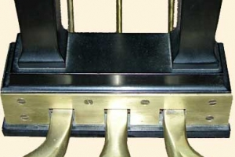
У фортепиано есть две педали. При помощи правой можно поднять все демпферы сразу. Это дает возможность продлевать и связывать звуки, делать их более сильными, яркими, певучими. Левая педаль сдвигает молоточки вправо и поэтому они ударяют не по трем струнам, а по двум или одной. Звук становится более тихим, мягким, матовым.

Slide 16
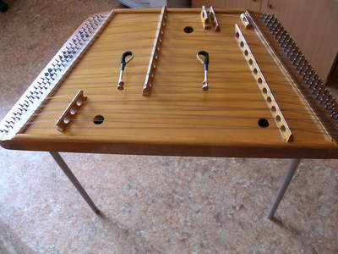
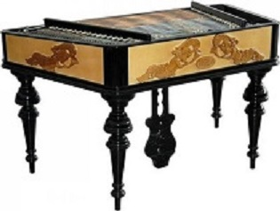
Предшественниками фортепиано были тоже клавишно-струнные инструменты:
Старинный струнный инструмент цимбалы.

Slide 17
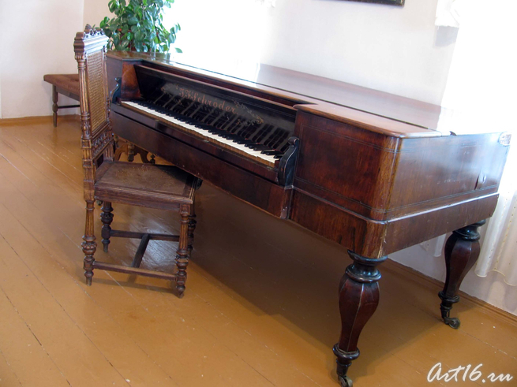
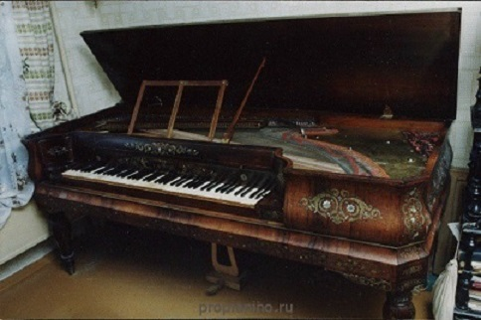
Первый клавишный инструмент, у которого были струны – клавикорд.

Slide 18
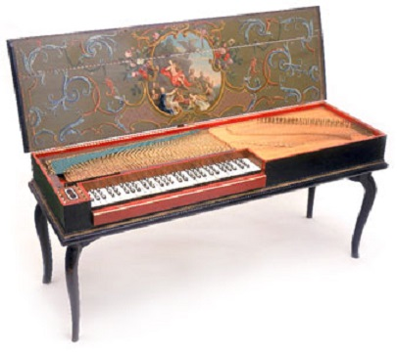
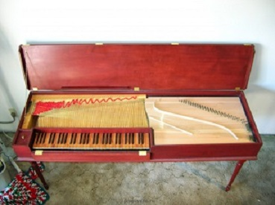
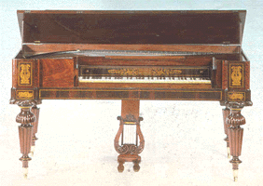
Клавикорд имел устройство, похожее на устройство современного фортепиано.

Slide 19
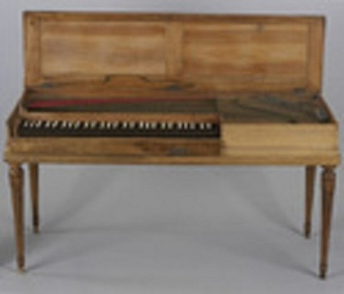
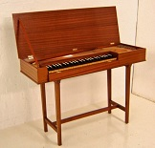
Однако, его звук был слишком тихим и мягким для того, чтобы на нем можно было играть перед большим количеством людей.
При нажатии на клавишу маленький медный квадратик, под названием тангент, ударял струну. В тоже время, поднятый демпфер позволял струне вибрировать.

Slide 20
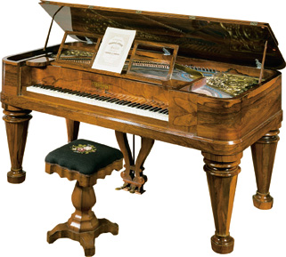
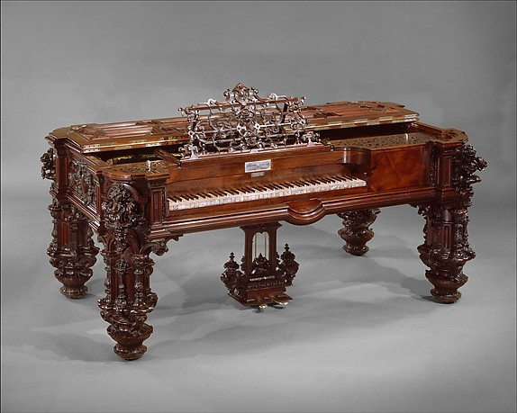
У клавикорда было по одной струне на каждую клавишу. Будучи очень тихим инструментом, клавикорд все же позволял делать крещендо и диминуэндо.

Slide 21
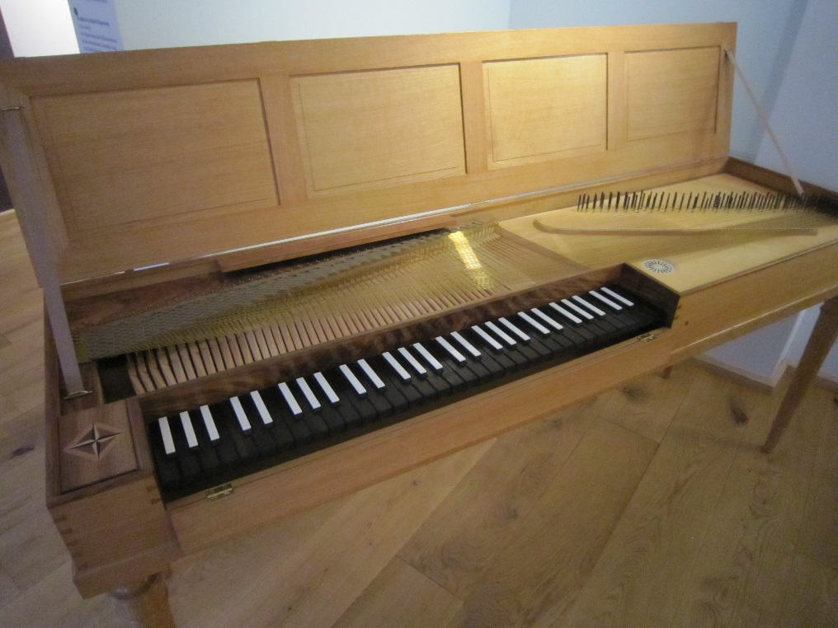
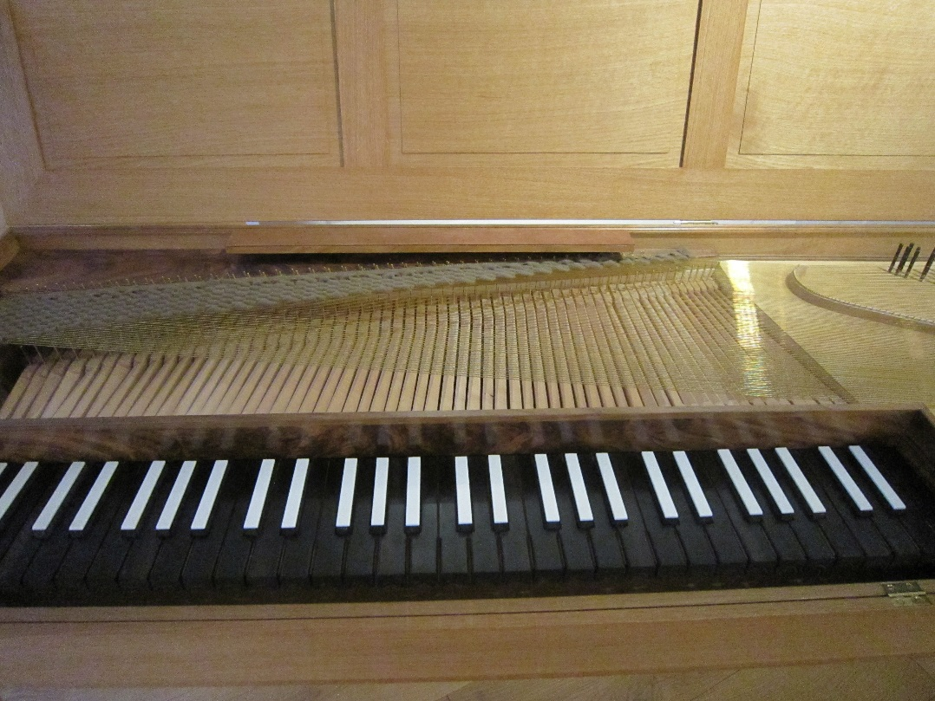
Музей четырех композиторов. Германия, Гамбург.

Slide 22
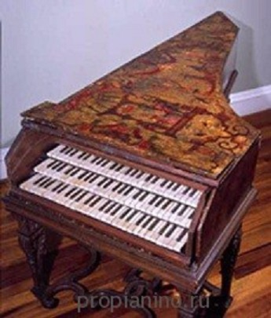
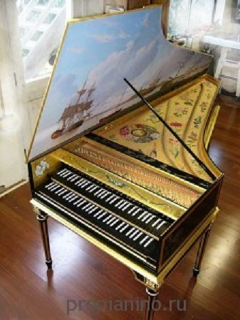
Другой клавишный инструмент – клавесин.

Slide 23
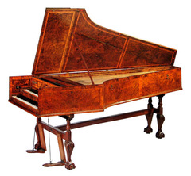
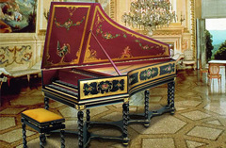
Название «клавесин» – во Франции, арпсихорд – в Англии, кильфлюгель – в Германии, чембало – в Италии сохранились за большими инструментами крыловидной формы с диапазоном до 5 октав.

Slide 24
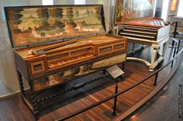
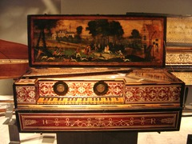

Существовали также меньшие по размерам инструменты, обычно прямоугольной формы, с одинарными струнами и диапазоном до 4 октав, называвшиеся: эпинет (во Франции), спинет (в Италии), вёрджинел (в Англии).

Slide 25







Slide 26





Slide 27


Внешне клавесин обычно отделывали очень изящно (корпус украшался рисунками, инкрустациями, резьбой). Отделка инструментов соответствовала стильной мебели эпохи Людовика XV. В 16-17 вв. выделялись по качеству звука и своему художественному оформлению клавесины антверпенских мастеров Руккерсов.

Slide 28


Звук на нем извлекался птичьими перышками или кусочками кожи (наподобие медиатора). К тому же струны клавесина расположены параллельно клавишам, как у современного рояля, а не перпендикулярно как у клавикорда и современного пианино.

Slide 29


Звук клавесина – довольно слабый, не для исполнения музыки в больших залах. В произведениях для клавесина композиторы вставляли множество мелизмов (украшений) для того, чтобы длинные ноты могли звучать достаточно протяжно.

Slide 30

Создателем виртуозного клавесинного стиля был итальянский композитор и клавесинист Д.Скарлатти (ему принадлежат многочисленные произведения для клавесина).

Slide 31

Клавесин во французском стиле работы Жано – Поля Руо (Париж) по Никола Дюмону 1707 г.

Slide 32

Чудесный голос клавесина,
Как башмачок из хрусталя,
Что потерялся ночью синей
На торжестве у короля.
В нем прелесть сказочного бала,
Старинных танцев дивный звук.
Как жаль, что это все пропало
По волшебству чьему-то вдруг.
Уже давно пером гусиным
Никто не пишет новых пьес.
Для бальных танцев с клавесином,
К несчастью принцев и принцесс.
(Галина Дядина)

Slide 33


Разновидности вертикальных фортепиано – пирамидальное, пиано-лира, пиано-арфа, пиано-жираф и др.

Slide 34



Разновидности вертикальных фортепиано

Slide 35

Существует уникальный в своем роде инструмент (только два в мире) – пирамидальное фортепиано, хранящееся в доме-музее рода Волконских, в Иркутске.

Slide 36


Первое известное фортепиано приписывается К.-Э. Фридеричи (Гера, Германия), создавшего его в 1745 г.
Однако уже в 1742 году из мастерской Иоганна Зохера в Зантхофене (Бавария) вышел подобный инструмент, а в 1748 году такие же инструменты делал и Г. Зильберманн.

Slide 37


Разновидности вертикальных фортепиано

Slide 38

Чтобы поднять дух итальянского принца, страдающего от депрессии, музыкант Кирхер соорудил для него кошачье фортепиано. Он выбрал котов, чьи природные голоса были разных тонов… Что же еще могло помочь, как не смех от такой музыки? – и так разбудили принца от меланхолии.

Slide 39




Slide 40



Музей музыкальных инструментов в Брюсселе

Slide 41


Музей музыкальных инструментов в Брюсселе

Slide 42


Пианино за столом

Slide 43

На рубеже XVIII века композиторы и музыканты стали остро ощущать потребность в новом клавишном инструменте, который не уступал бы по выразительности скрипке.

Slide 44


Более того, был необходим инструмент с большим динамическим диапазоном, способным на громовое фортиссимо, нежнейшее пианиссимо и тончайшие динамические переходы.

Slide 45


Эти мечты стали реальностью, когда в 1709 году итальянец Бартоломео Кристофори, занимавшийся музыкальными инструментами семейства Медичи, изобрел первое фортепиано.
Он назвал свое изобретение «gravicembalo col piano e forte», что означает клавишный инструмент, играющий нежно и громко. Это название затем было сокращено и появилось слово «фортепиано».

Slide 46



Очевидно, что появление фортепиано, казалось бы такое незначительное событие, стало поворотным моментом в истории искусства.
Это изобретение изменило характер всей европейской музыки, которая являлась важной частью всей мировой культуры.
За прошедшие триста лет почти все великие композиторы писали для фортепиано, многие из них знамениты именно своими фортепианными произведениями.

Slide 47


Музей четырех композиторов.
Германия, Гамбург.

Slide 48



Музей Четырех композиторов. Германия, Гамбург.

Slide 49
В XIX - XXI веках фортепиано стало одним из самых распространенных инструментов.

Slide 50




Оно звучит повсюду: на концертах классической, эстрадной, джазовой музыки, в балетных классах, в театрах и дворцах культуры, на радио и телевидении, учебных заведениях всех уровней. Это любимый инструмент домашнего музицирования, на нем играют и взрослые и дети.

Slide 51



Несмотря на его молодость, фортепиано оказывает на общество в целом большое воздействие, чем какой-либо другой инструмент и, надо полагать, что его славе еще очень далеко до заката.

Slide 52

Это громкое «форте»! Это нежное «пиано»!
Молоточки по струнам дарят музыку нам.
То легко и свободно, то надрывно и рьяно,
Словно бриг в океане по ритмическим волнам.
Здесь «На цыпочках» можно, легким клавишам вторя,
Станцевать «Тарантеллу» или в вальсе кружить.
Или грозным «Корсаром» быть владыкою моря,
Или в горных пещерах гномий клад сторожить.
(Владимир Безцветный)

Slide 53


